Slide 1
Неделя безопасности
Выполнила воспитатель МБДОУ № 74
Новопашина Татьяна Павловна

Slide 2
Вид проекта – информационно-творческий Продолжительность – долгосрочный ( весь учебный год) Участники - воспитанники подготовительной группы.
Ожидаемый результат:
Расширение кругозора воспитанников;
Повышение культуры поведения детей в общественных местах,
На улице, в транспорте;
Безопасного поведения дома.

Slide 3
Цели и задачи:
Закрепить знания детей о основах безопасности в жизни,
знания о правилах пожарной безопасности. Профессии «пожарный» и правилах поведения при пожаре.
Развить у детей представление об опасных для жизни и здоровья предметах, с которыми они встречаются в быту, об их необходимости для человека, о правилах пользования ими.
Уметь разделять предметы быта, на опасные и безопасные.

Slide 4
Подготовительный этап
Постановка целей и задач
Составление календарно тематического плана
Подбор наглядно-иллюстративного материала
Подбор художественной литературы по теме

Slide 5
Основной этап
Работа с детьми
Непосредственная образовательная деятельность
Совместная деятельность воспитателя и детей
Самостоятельная деятельность детей
Работа с родителями
Проведение консультаций
Беседы
Оформление уголка ПДД ( в течении года)

Slide 6
Заключительный этап
Обобщение результатов работы в виде выставки рисунков

Slide 7
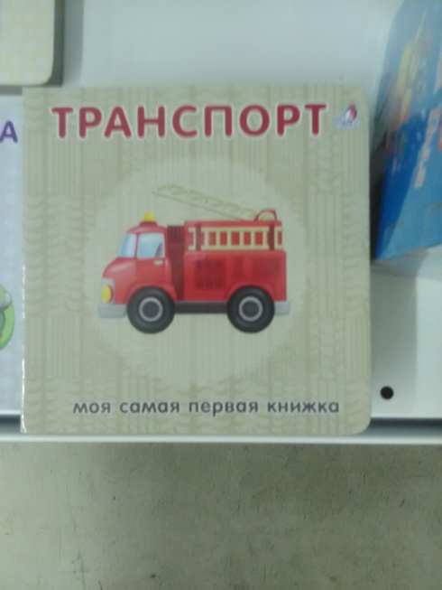
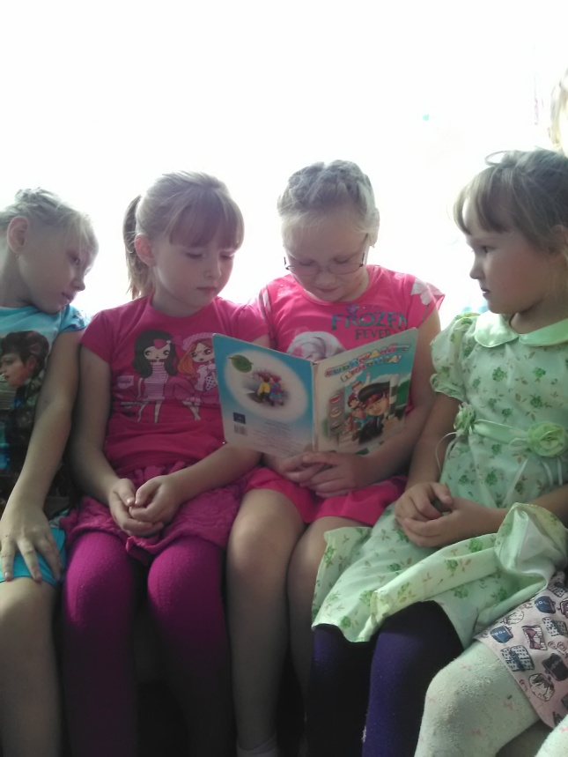
Чтение художественной литературы

Slide 8
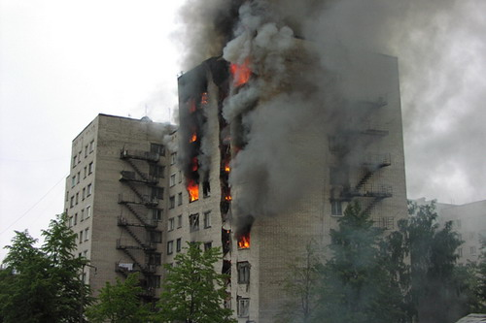
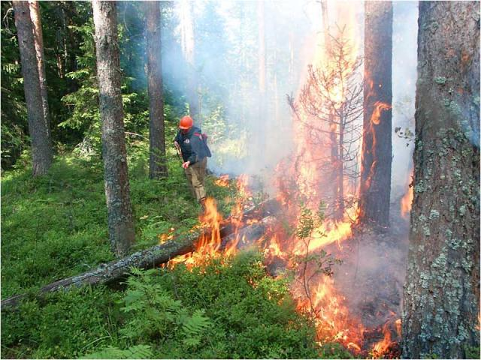
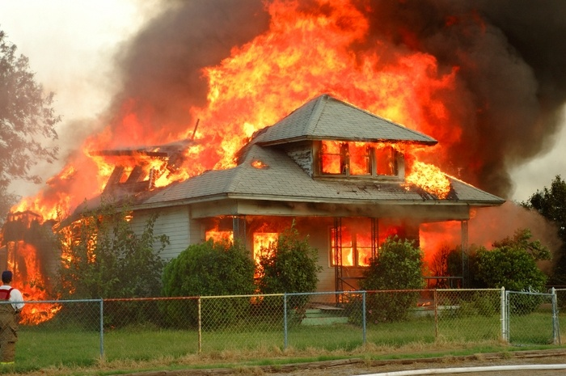
Пожарная безопасность
Беседы по картинкам

Slide 9
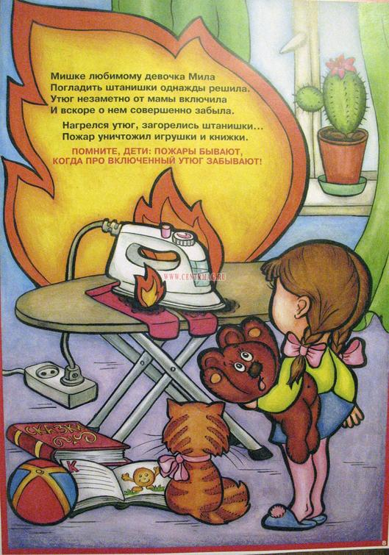

Slide 10
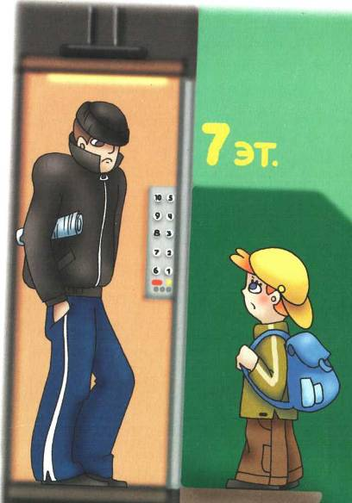
Если квартира твоя высоко
И добираться домой нелегко,
Пользуйся лифтом,
но только учти:
В лифт с незнакомыми
не заходи!
Могут обидеть тебя, напугать...
Можешь серьезно,
мой друг, пострадать...
Будь осторожней,
всегда берегись
И с незнакомцами
в лифт не садись!

Slide 11
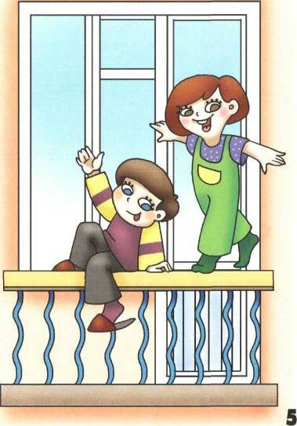
Захочешь форточку открыть
-Старайся осторожней быть:
На подоконник не вставай И на стекло не нажимай;
А вдруг не выдержит оно?
И расколется окно -
Ты свалиться можешь вниз.
Зачем тебе такой сюрприз?

Slide 12
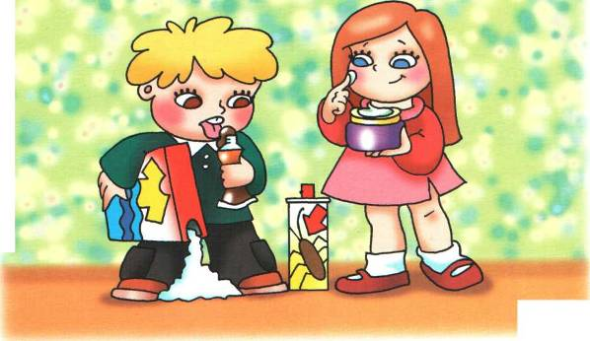
Много тюбиков и баночек
Есть в шкафах у наших мамочек.
В них хранятся средства разные,
К сожалению, опасные...
Кремы, пасты и таблеточки
Не берите в руки, деточки:
Эта бытовая химия
-Как отрава очень сильная!

Slide 13
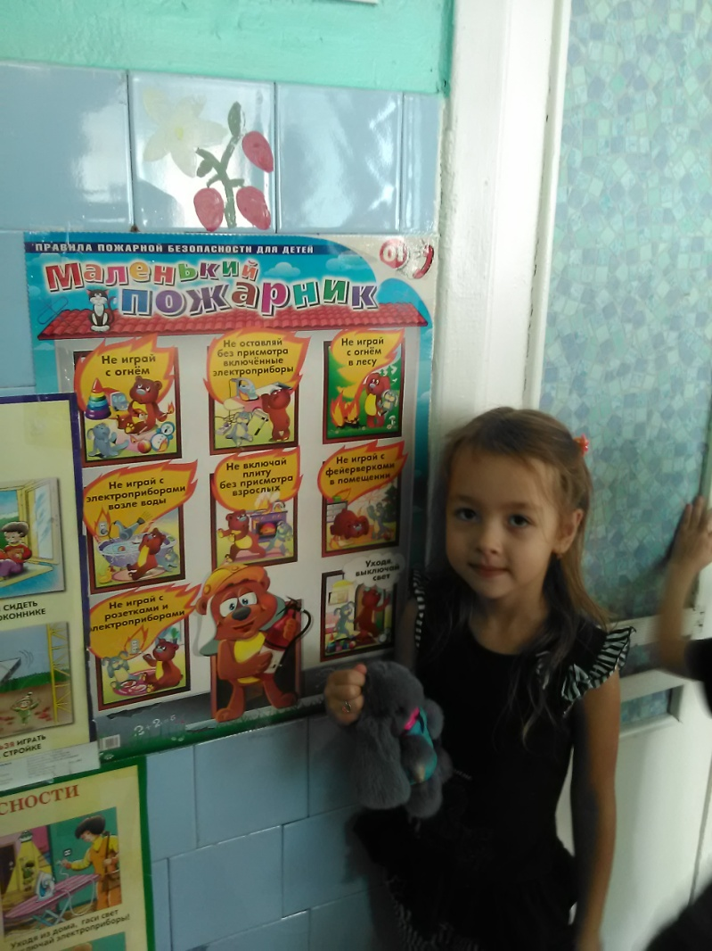
Вопросы для обсуждения
Что нужно делать если возник пожар
Почему « спички детям не игрушки!»
Куда нужно звонить если повредился?
Можно открывать двери незнакомым?
Как себя вести в транспорте?

Slide 14
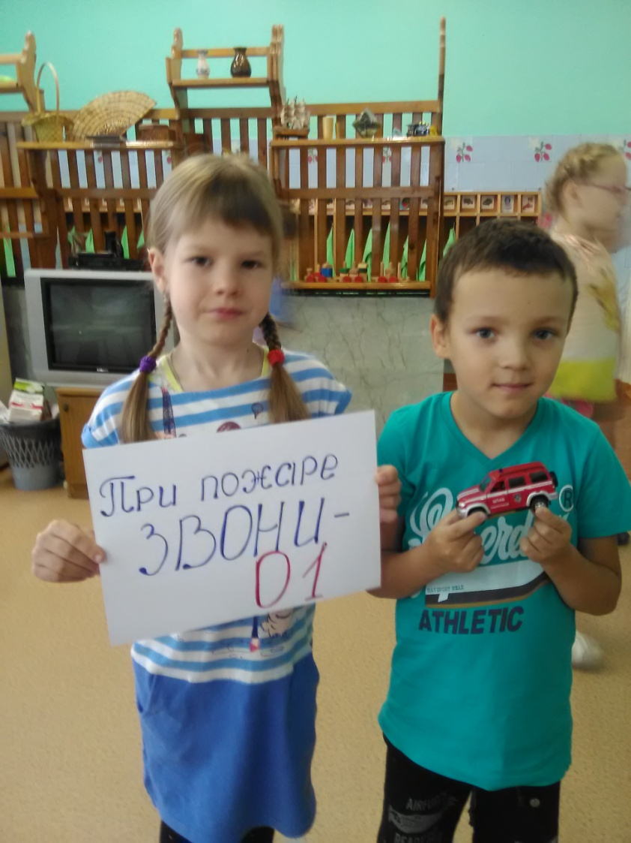
Игра «Доскажи словечко»
Задачи: формировать представления детей о безопасности,расширение кругозора детей, формирование социальных норм.
Этот шар в руках недаром.
Если раньше был пожар,
Ввысь взмывал сигнальный шар —
Звал пожарных в бой с. пожаром.
Где с огнем беспечны люди,
Где изовьется в небо шар,
Там всегда грозить нам будет Злой, безжалостный...(пожар).
Раз, два, три, четыре —
У кого пожар... (в квартире)
Дым столбом поднялся вдруг.
Кто не выключил... (утюг)?
Красный отблеск пробегает.
Кто со спичками... (играет)?
Стол и шкаф сгорели разом.
Кто сушил белье над,...(газом)?
Пламя прыгнуло в траву.
Кто у дома жег... (листву)?
Дым увидел — не зевай, и пожарных...(вызывай)!
Помни каждый гражданин этот номер — ... (01)!

Slide 15
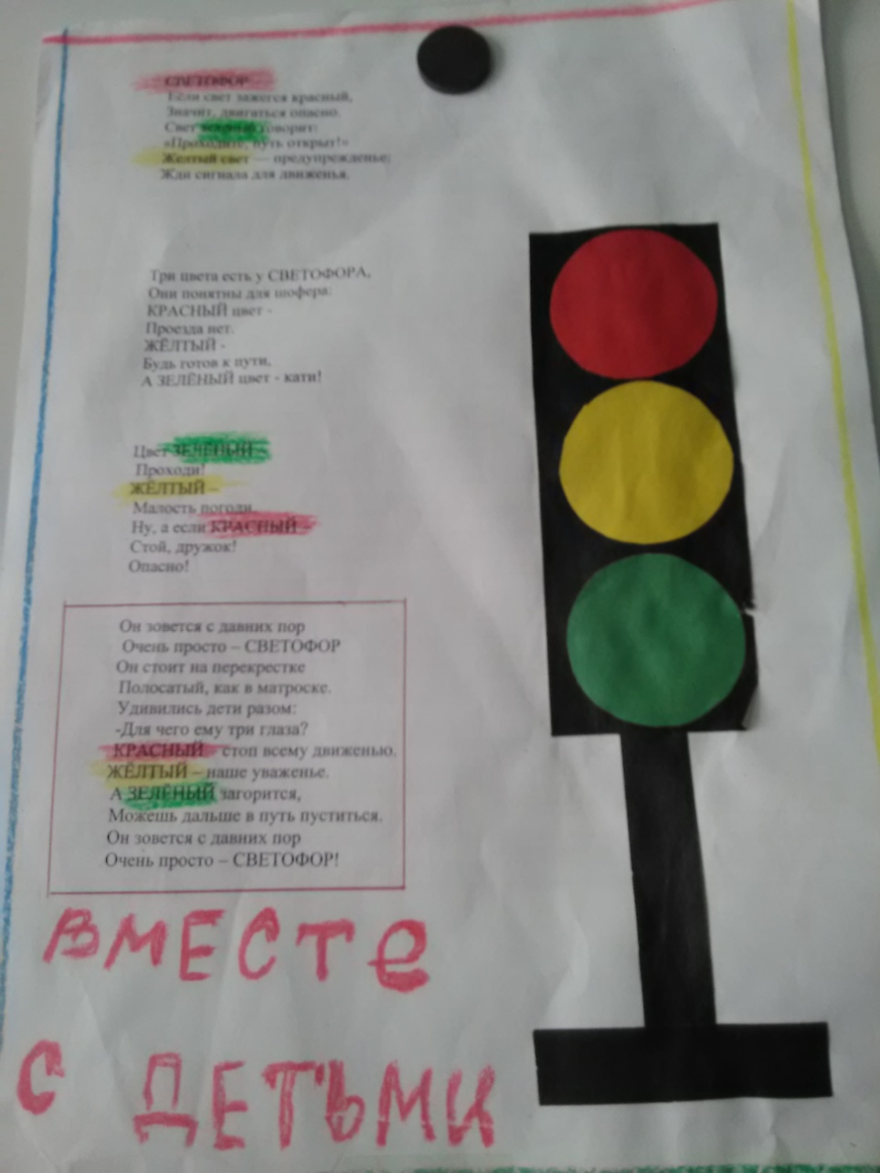
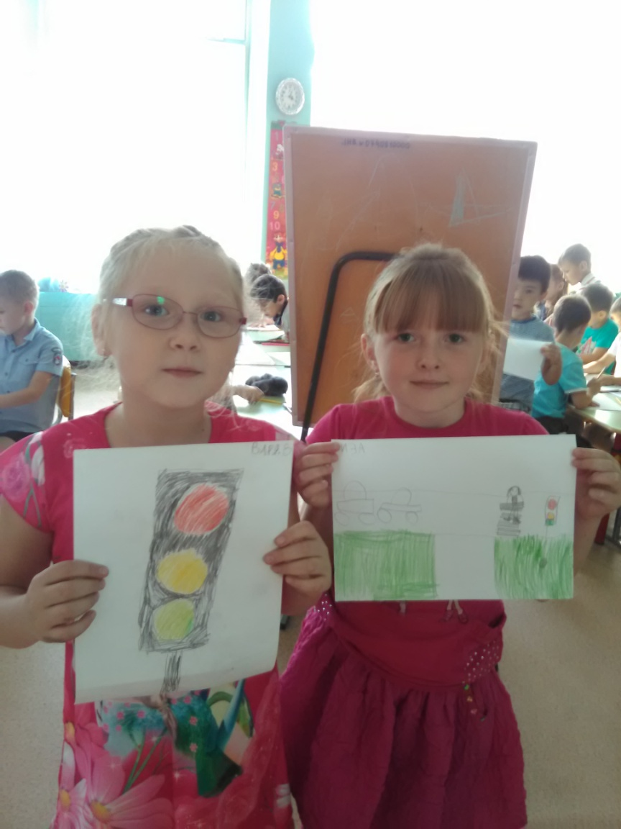
Правила поведения на дороге

Slide 16
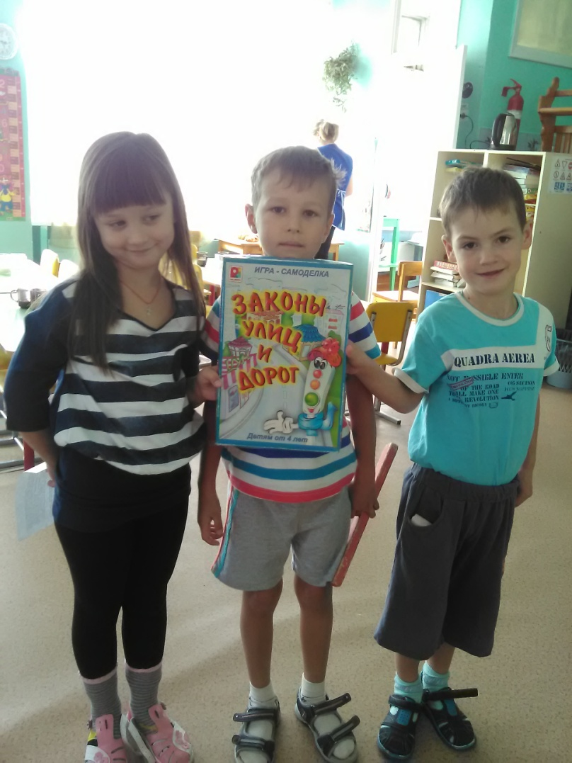
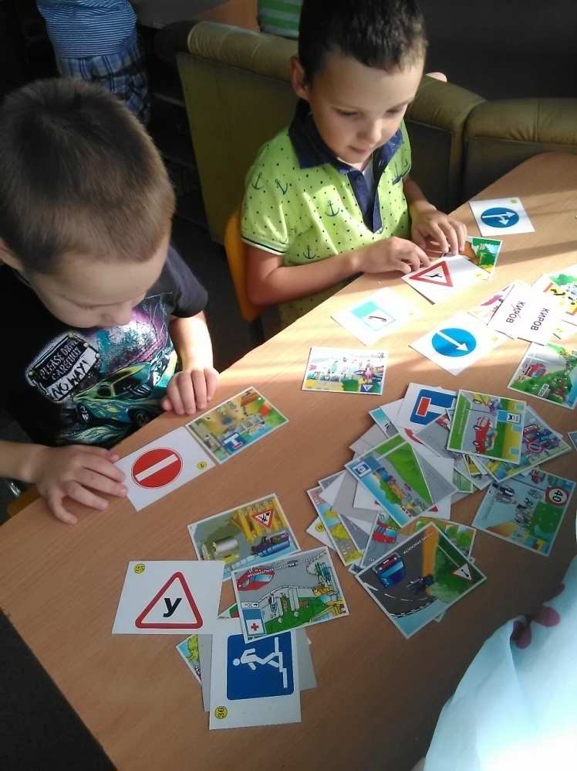
Настольные игры

Slide 17
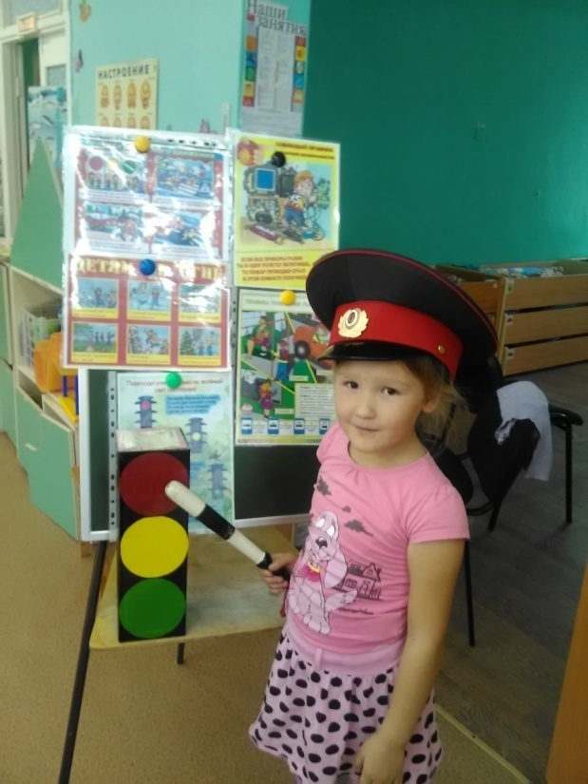
Загадки
Задачи: развитие интересов детей, любознательности и познавательной мотивации,
формирование познавательных действий, становление сознания, развитие воображения и т
ворческой активности, восприятие художественной литературы, фольклора
Коль бензина дашь напиться,
Вмиг помчится колесница. (Машина)
Внутри народу много,
А на спине два рога. (Троллейбус)
Есть шахматные клетки
На автомобиле.
А почему фигуры
Расставить позабыли? (Такси)
Не живая, а идёт,
Неподвижна, а ведёт. (Дорога)
Три глаза – три приказа,
Красный – самый опасный. (Светофор)

Slide 18
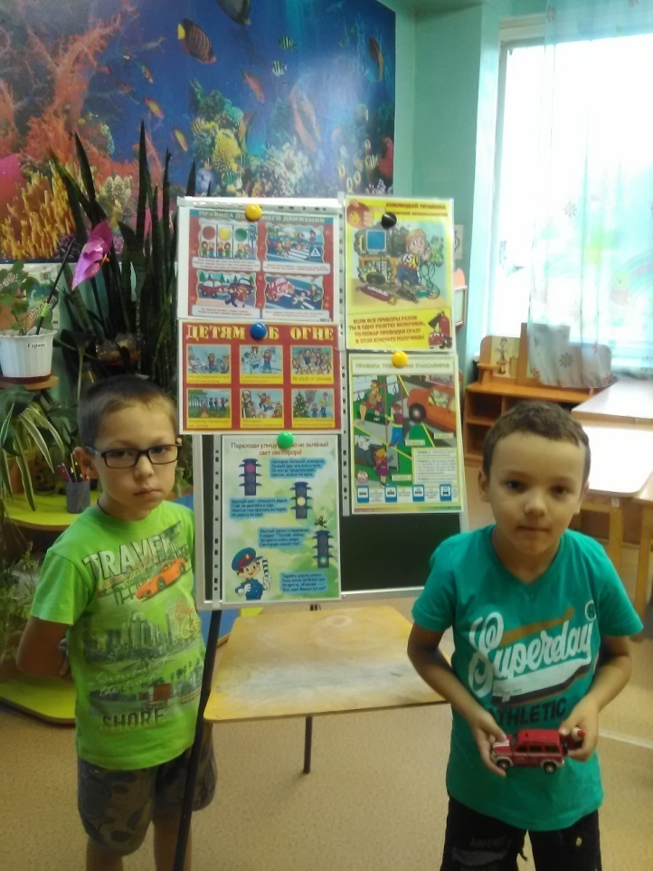
Стихотворение «Друг пешехода»
Светофор – друг пешехода,
Он стоит у перехода.
Он сигналы подает:
Ждать или идти вперед.
Светофор, светофор,
Наш помощник с давних пор!
Если вспыхнет красный свет,
Значит, перехода нет.
Если желтый – стой и жди,
А зеленый свет – иди!
Светофор, светофор,
Наш помощник с давних пор!
Вопросы для обсуждения:
-Сколько сигналов у светофора?
-Можно ли переходить улицу, если горит красный свет?
-На какой сигнал светофора можно переходить улицу?
-Почему светофор называют помощником пешехода?

Slide 19
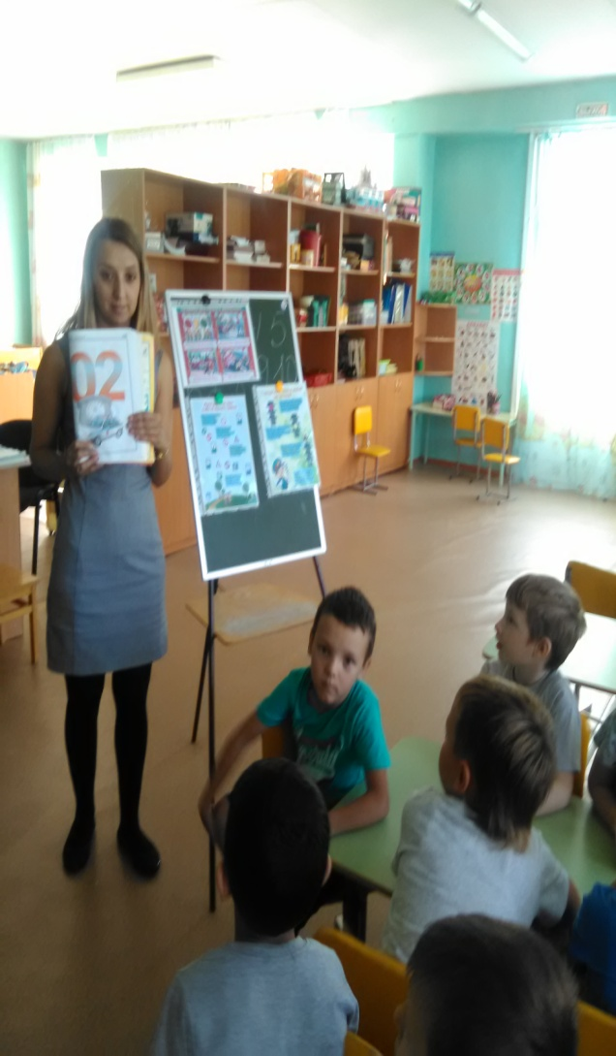
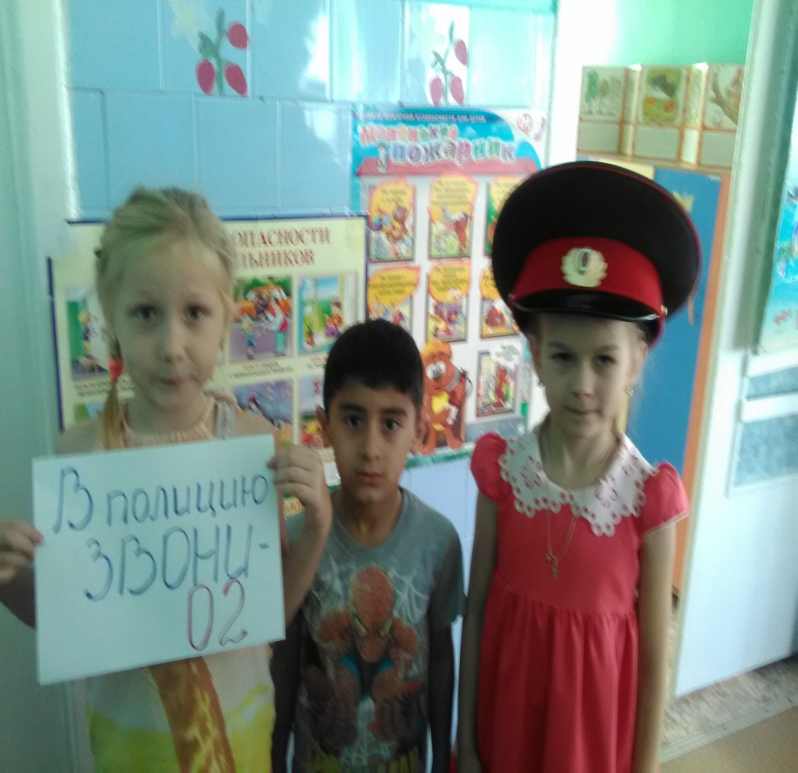

Slide 20
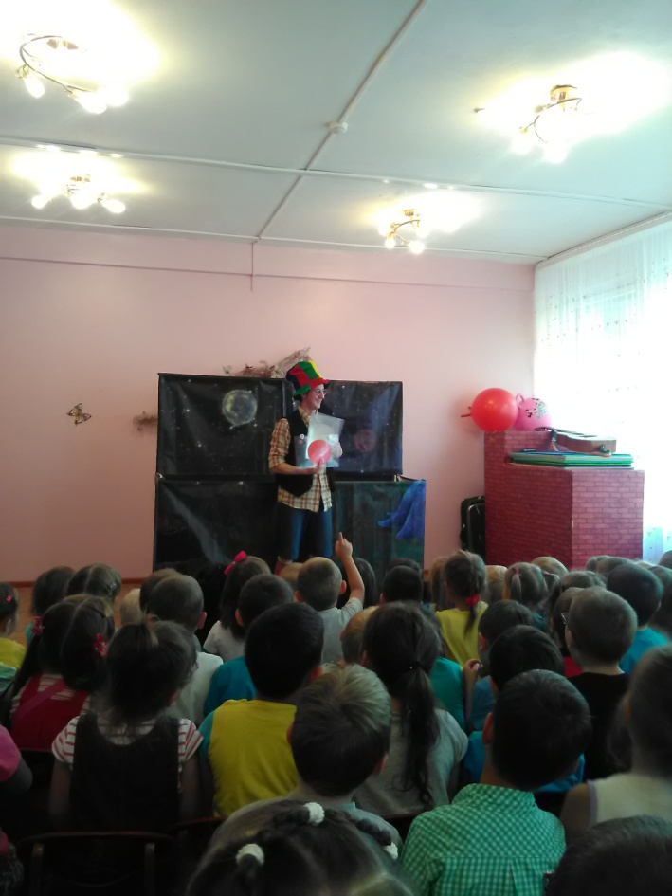
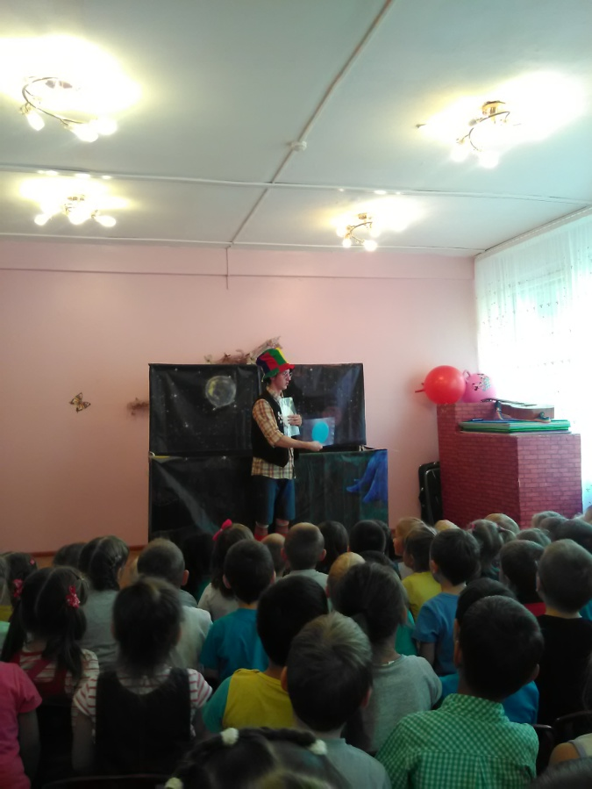
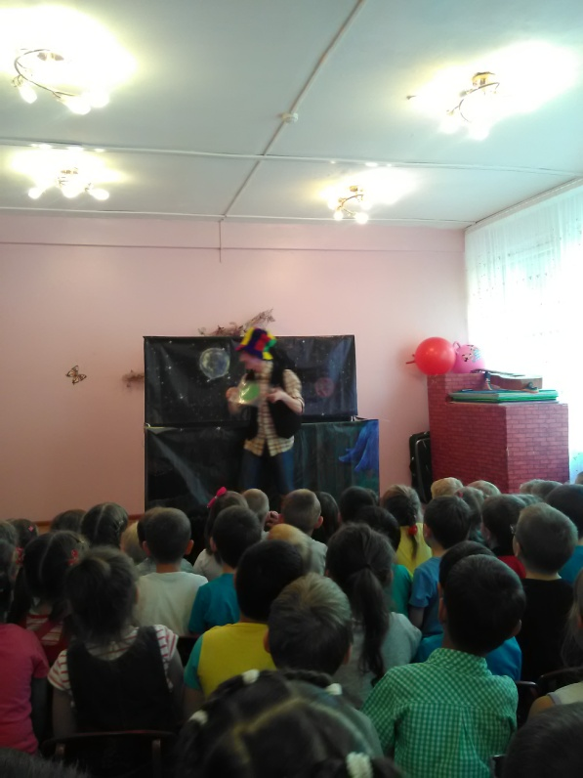
К нам приходил в гости
театр

Slide 21
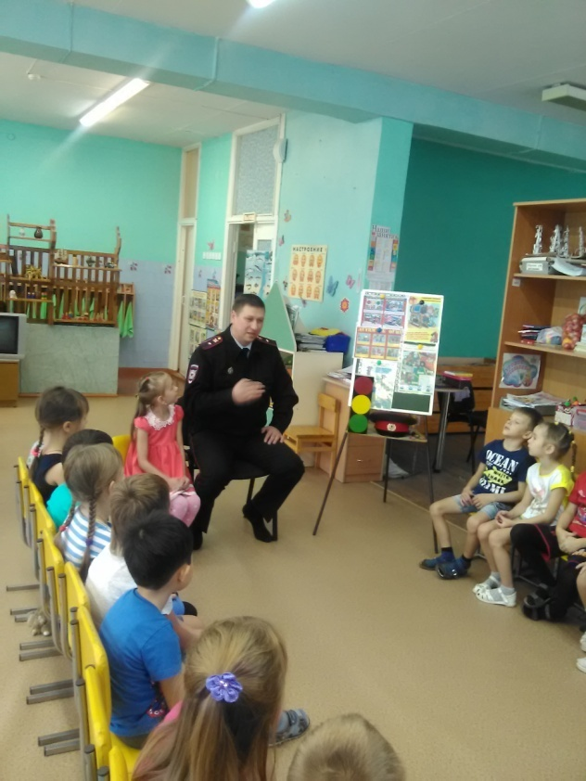
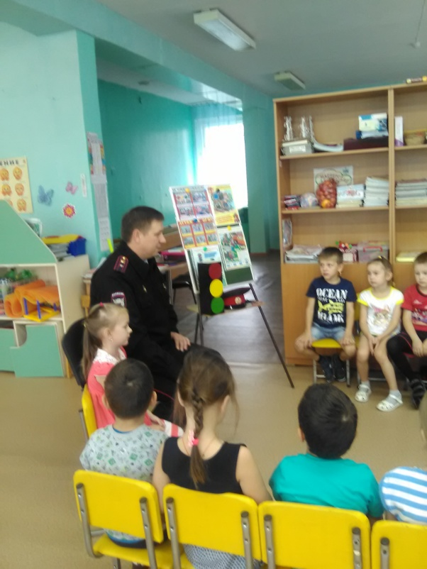
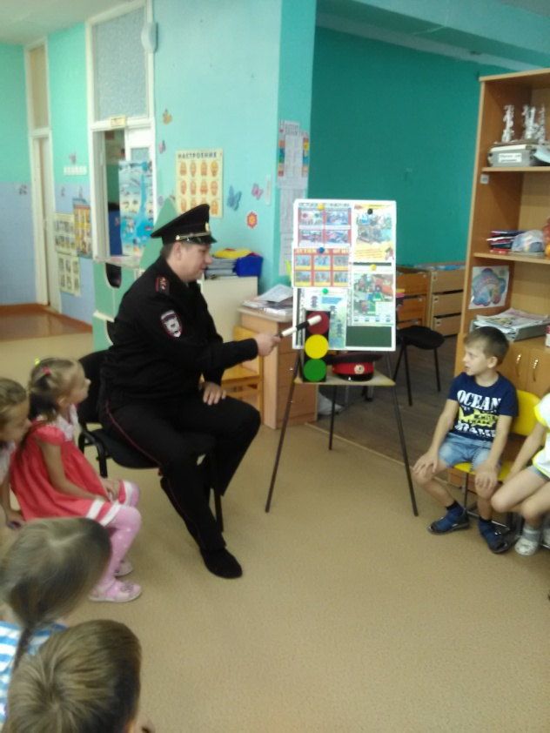
К нам приходил в гости Гах Михаил Петрович

Slide 22
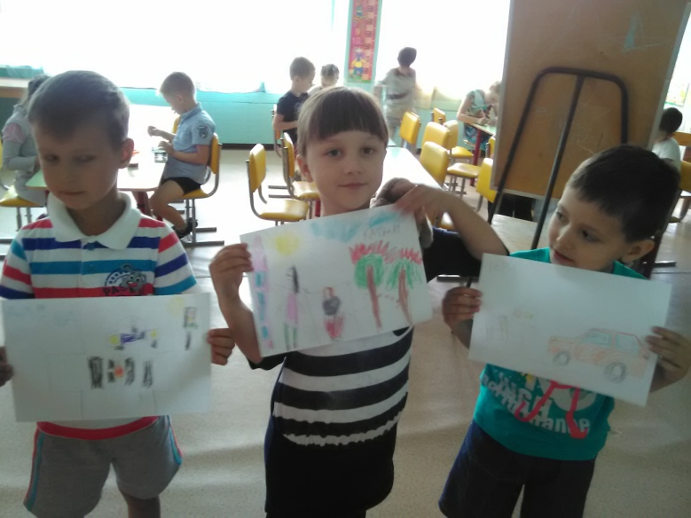
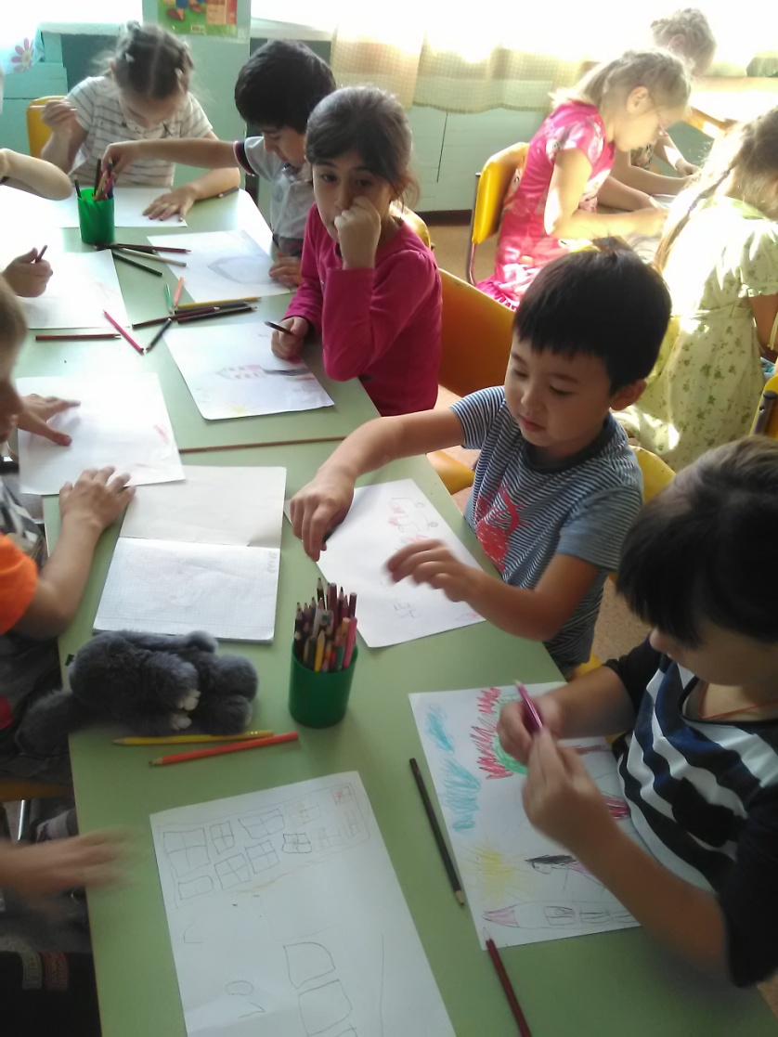
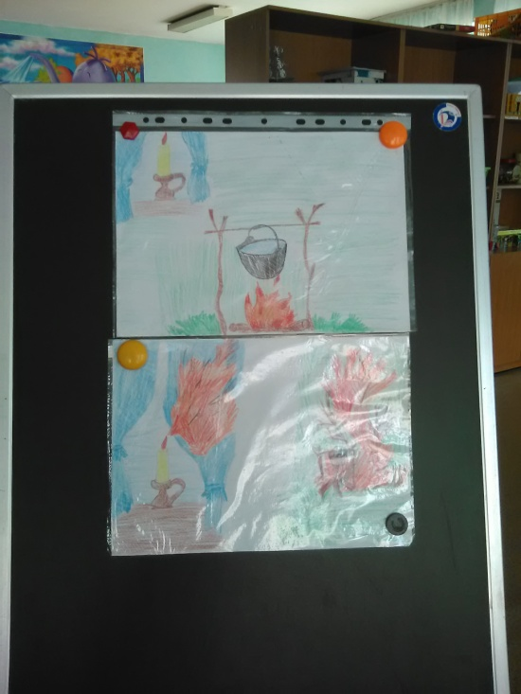

Slide 23
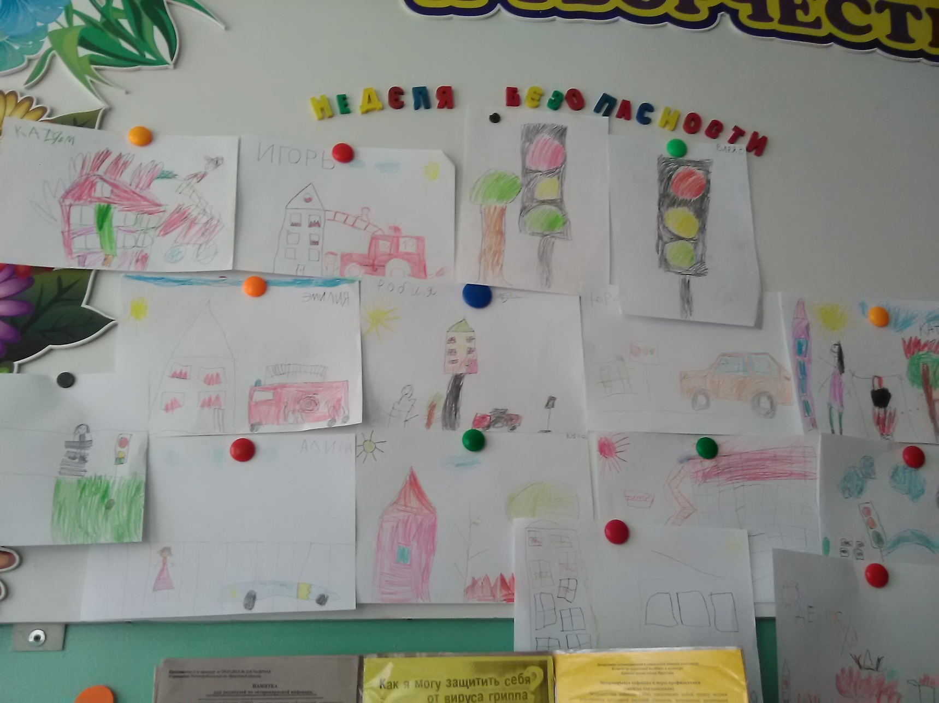
ВЫСТАВКА РИСУНКОВ ПО БЕЗОПАСНОСТИ

Slide 24
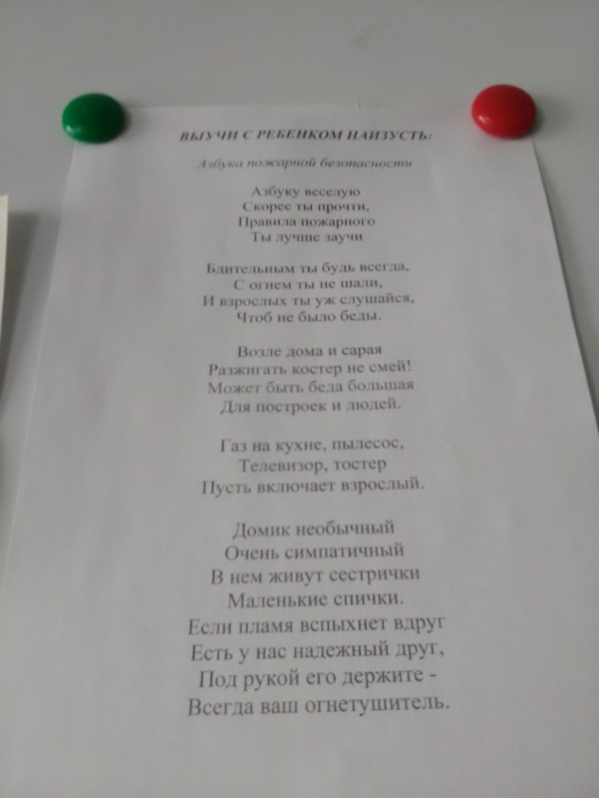
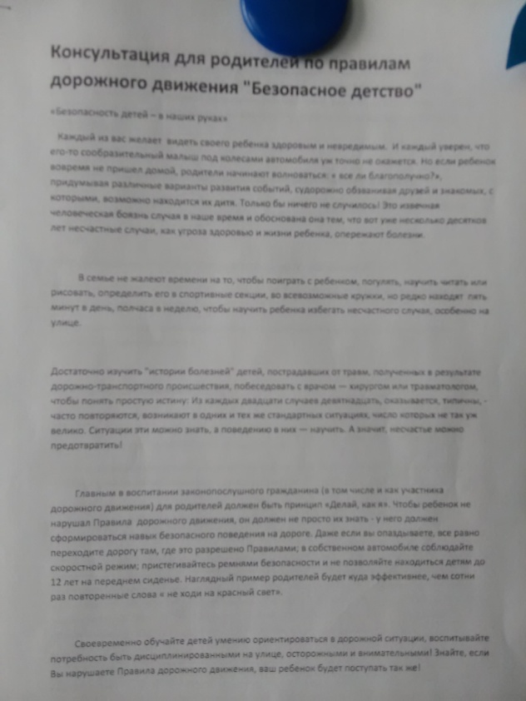
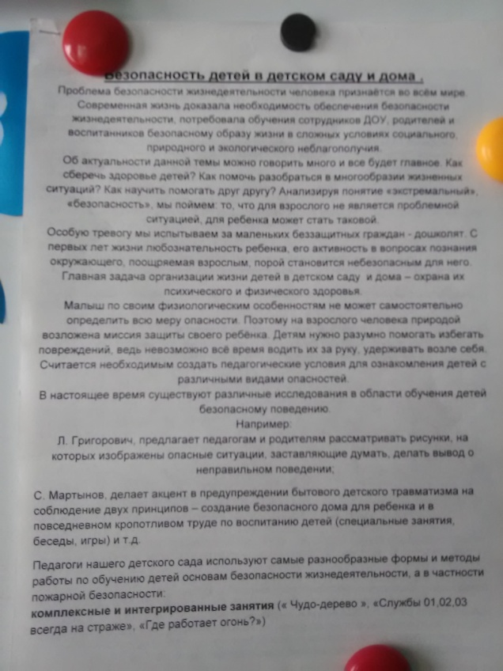
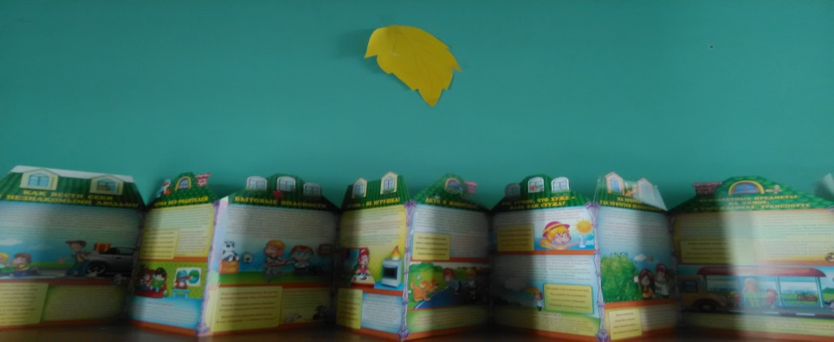
Уголок для родителей

Slide 25
Итоги проекта
Сформированы у детей знания правил дорожного движения
и навыков безопасного поведения на дороге, в помещении;
Расширение кругозора (сформированное представление о разных ситуациях как на дороге, так и в быту). -Формирование положительной направленности отношения к себе и к окружающим; -Ощущение удовлетворённости от коллективной деятельности детей. -Сплочение детей.

Slide 26
СПАСИБО ЗА ВНИМАНИЕ!!!

